Slide 1
Mini-projet
Présentation d’un site qui permet d’identifier un Utilisation et d’accéder à une base de données

Slide 2
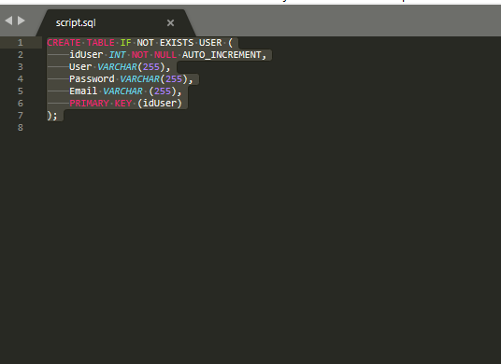
Création d’une base de données
Installation d’une VM avec linux Debian
Utilisation de mysql
Installation d’un serveur apache2

Slide 3
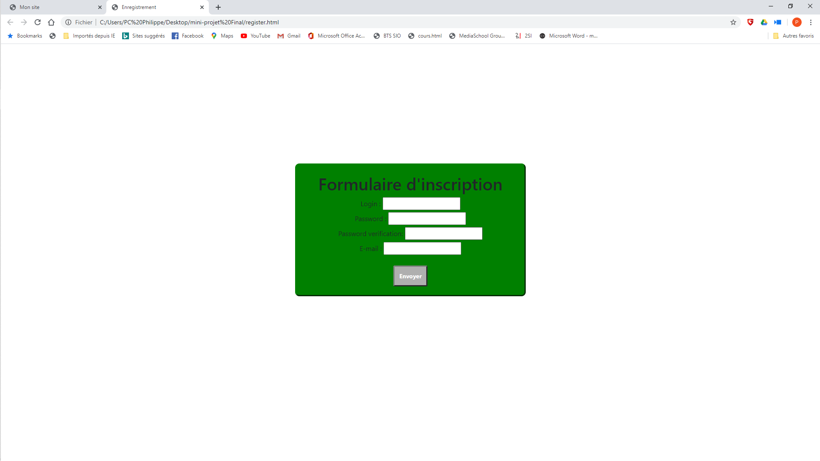
Formulaire d’inscription
Une page html
Mise en place d’un script css
Page d’inscription pour permettre l’identification de l’utilisateur

Slide 4
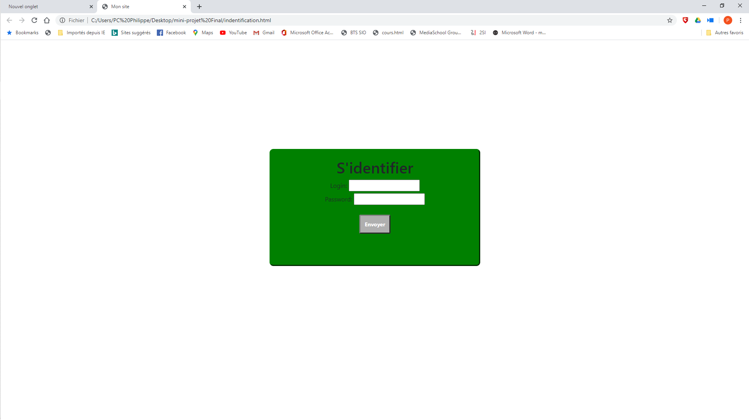
Page d’identification
Une page html permet
Mise en place d’un script css
Page d’inscription pour permettre l’identification de l’utilisateur

Slide 5
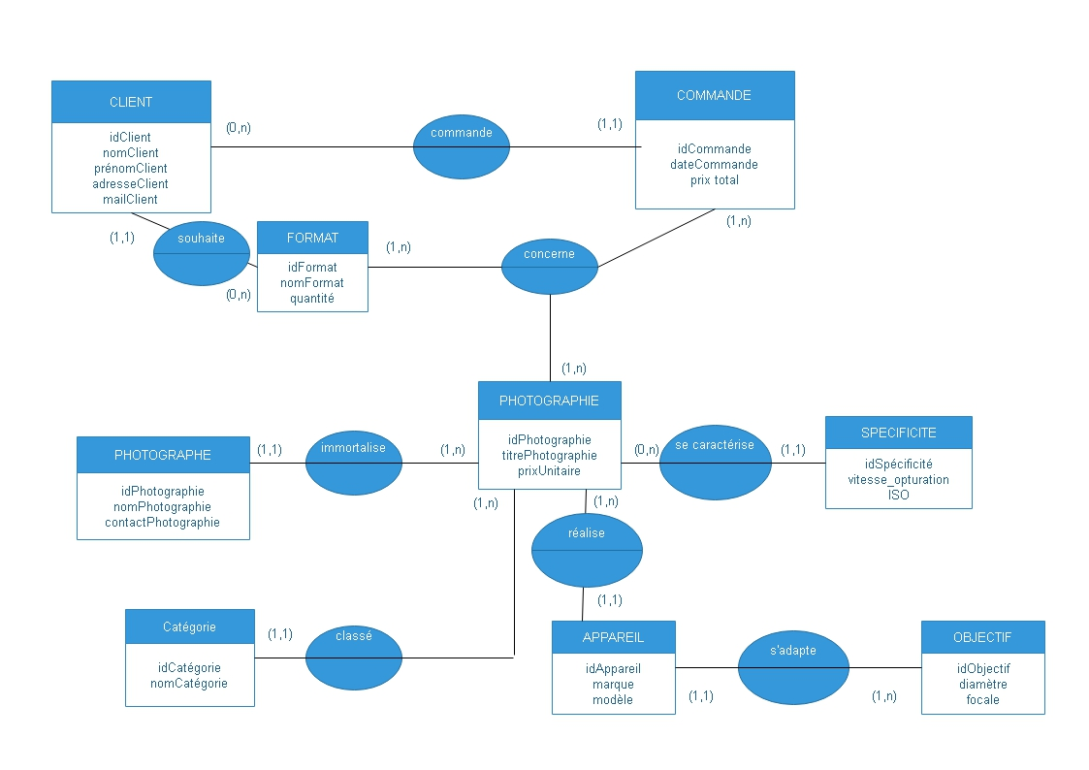
Présentation du MCD D’un projet de registre de photographies

Slide 6
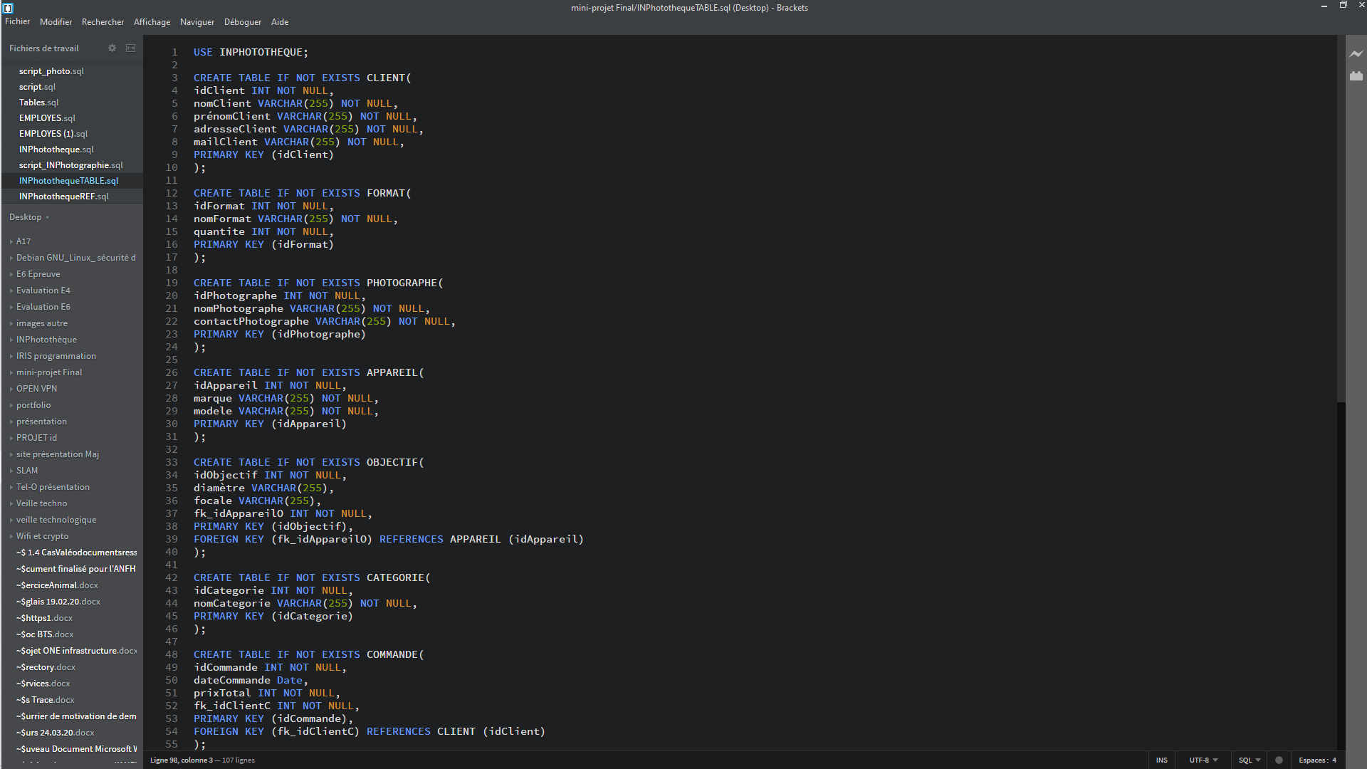
La validation de la page d’idenTiFIcation permet à l’utilisateur d’accéder à la base de donnée
Base de données
Il conviendra de faire coïncider la table User de Login avec la table User ou Client de INPHOTOTHEQUE

Slide 7
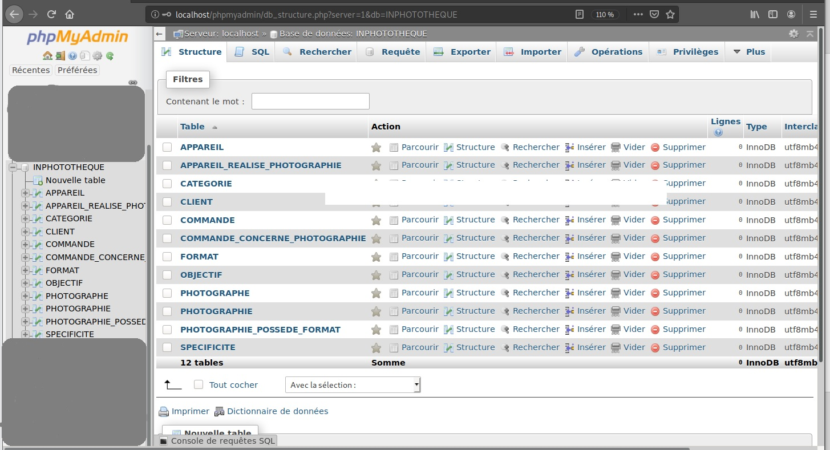
Étape de déboggage des base de données
La base de donnée comporte 9 tables
Les liaisons et pour faciliter l’agencement de la base de données, notamment avec les clés étrangères. Il convient de prévoir 12 tables.

Slide 8
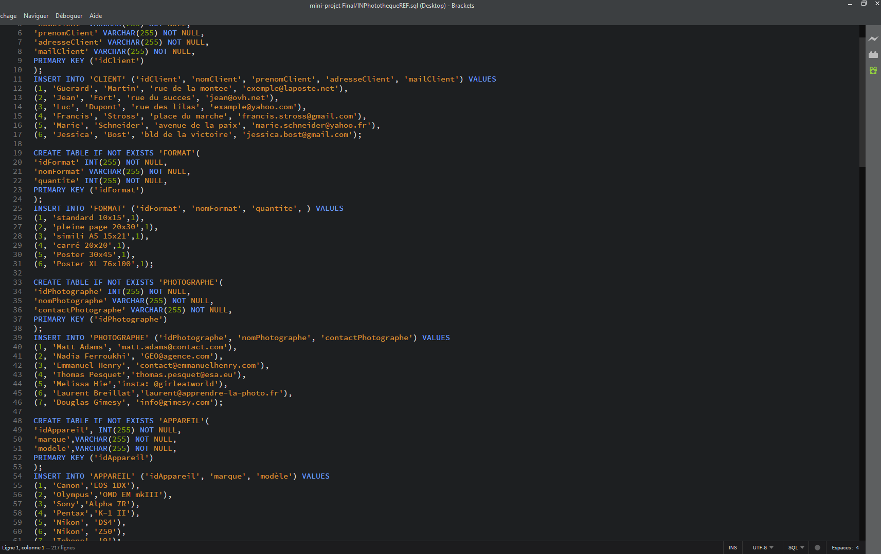
Les données et photographies ne sont pas libres de droit
Exemple de code qu’il est possible de réaliser
L’intérêt de réaliser une base de donnée de ce type est de permettre d’identifier un cliché en fonction des outils nécessaires à sa réalisation et d’identifier clairement l’auteur, etc…

Slide 9
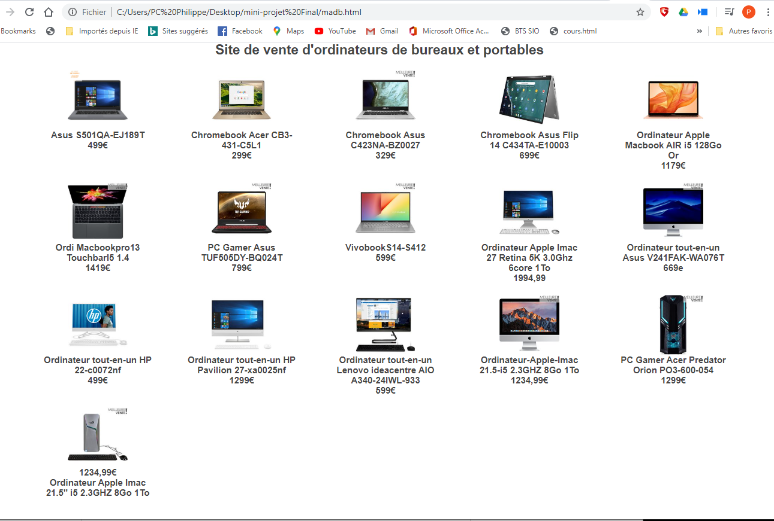
La validation de la page d’idenTIfication permet à l’utilisateur A un site de vente
Pour faciliter l’exercice il est possible d’accéder provisoirement à un site de vente en ligne fictif
L’utilisation du cookie permet de sécuriser l’identification de la personne

